Slide 1

Отчет о проделанной работе в группе раннего возраста «Неваляшка» за летний оздоровительный период
Выполнили воспитатели: Дерид Ю.Л.

Slide 2
Цель:
Создание в группе и на участке детского сада максимально эффективных условий для организации оздоровительной работы и развития познавательных интересов воспитанников в летний период

Slide 3
Основными задачами работы на летний - оздоровительный период являлись:
-создать условия, обеспечивающие охрану жизни и здоровья детей, для самостоятельной, творческой деятельности детей на участке;
-сформировать культурно-гигиенические и трудовые навыки; сохранить и укрепить физическое и психическое здоровье воспитанников;
-сформировать навыки безопасного поведения;
-развивать познавательный интерес воспитанников;
-осуществлять педагогическое и социальное просвещение родителей по вопросам воспитания и оздоровления детей в летний период; повышать компетентность родителей в вопросах организации летнего отдыха детей;

Slide 4
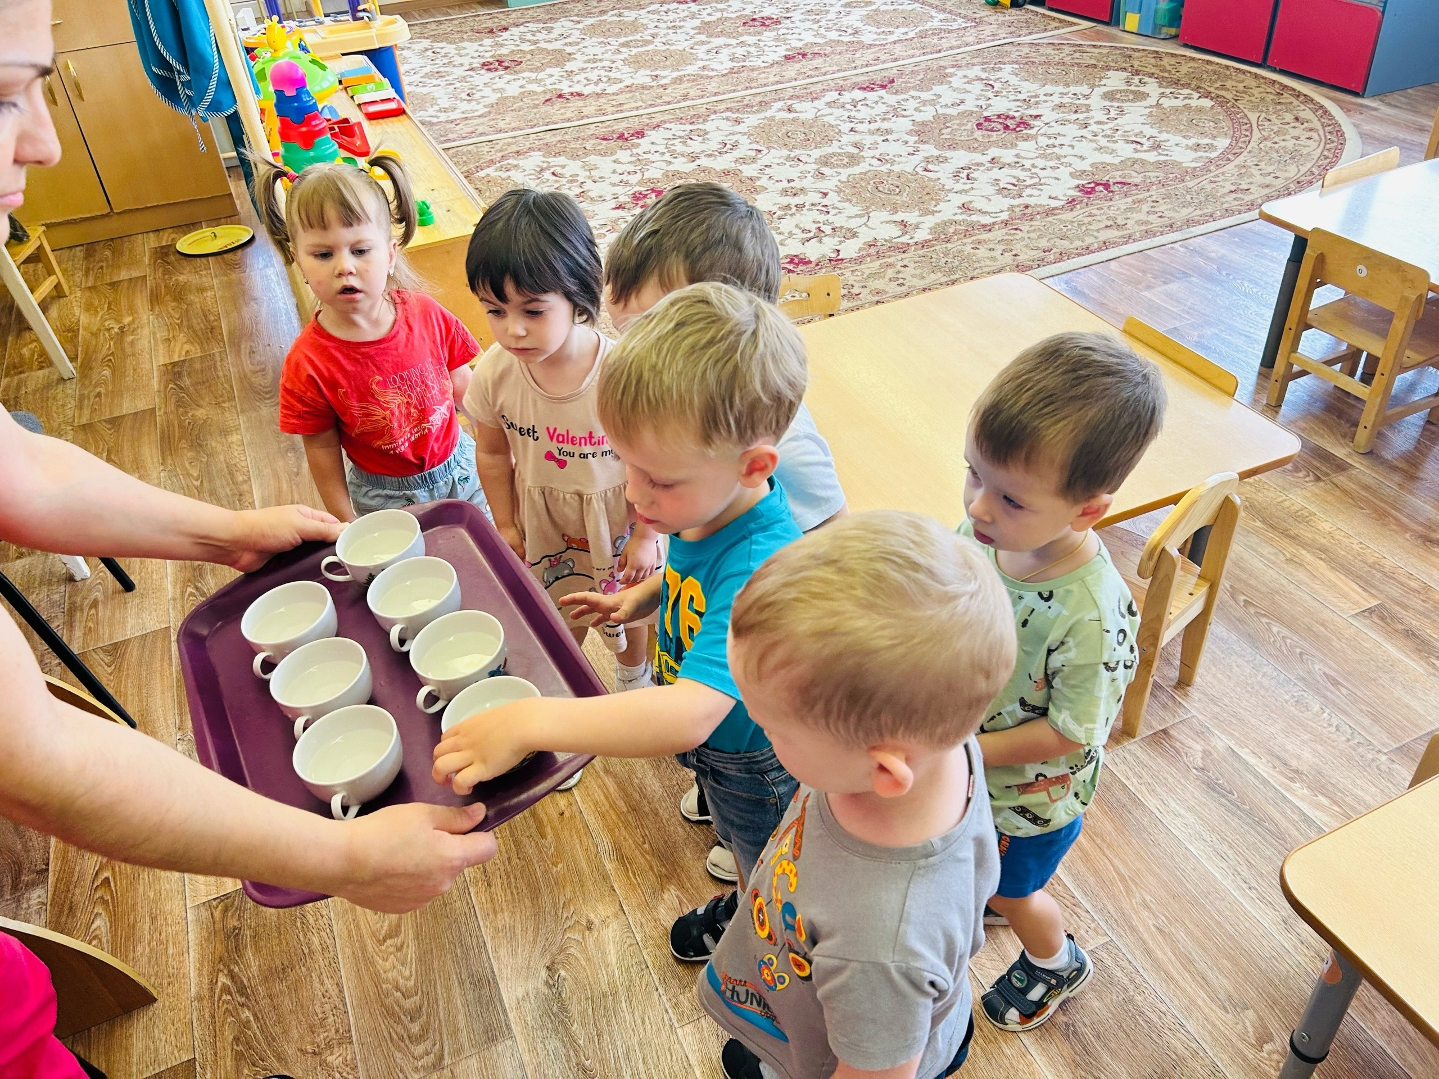
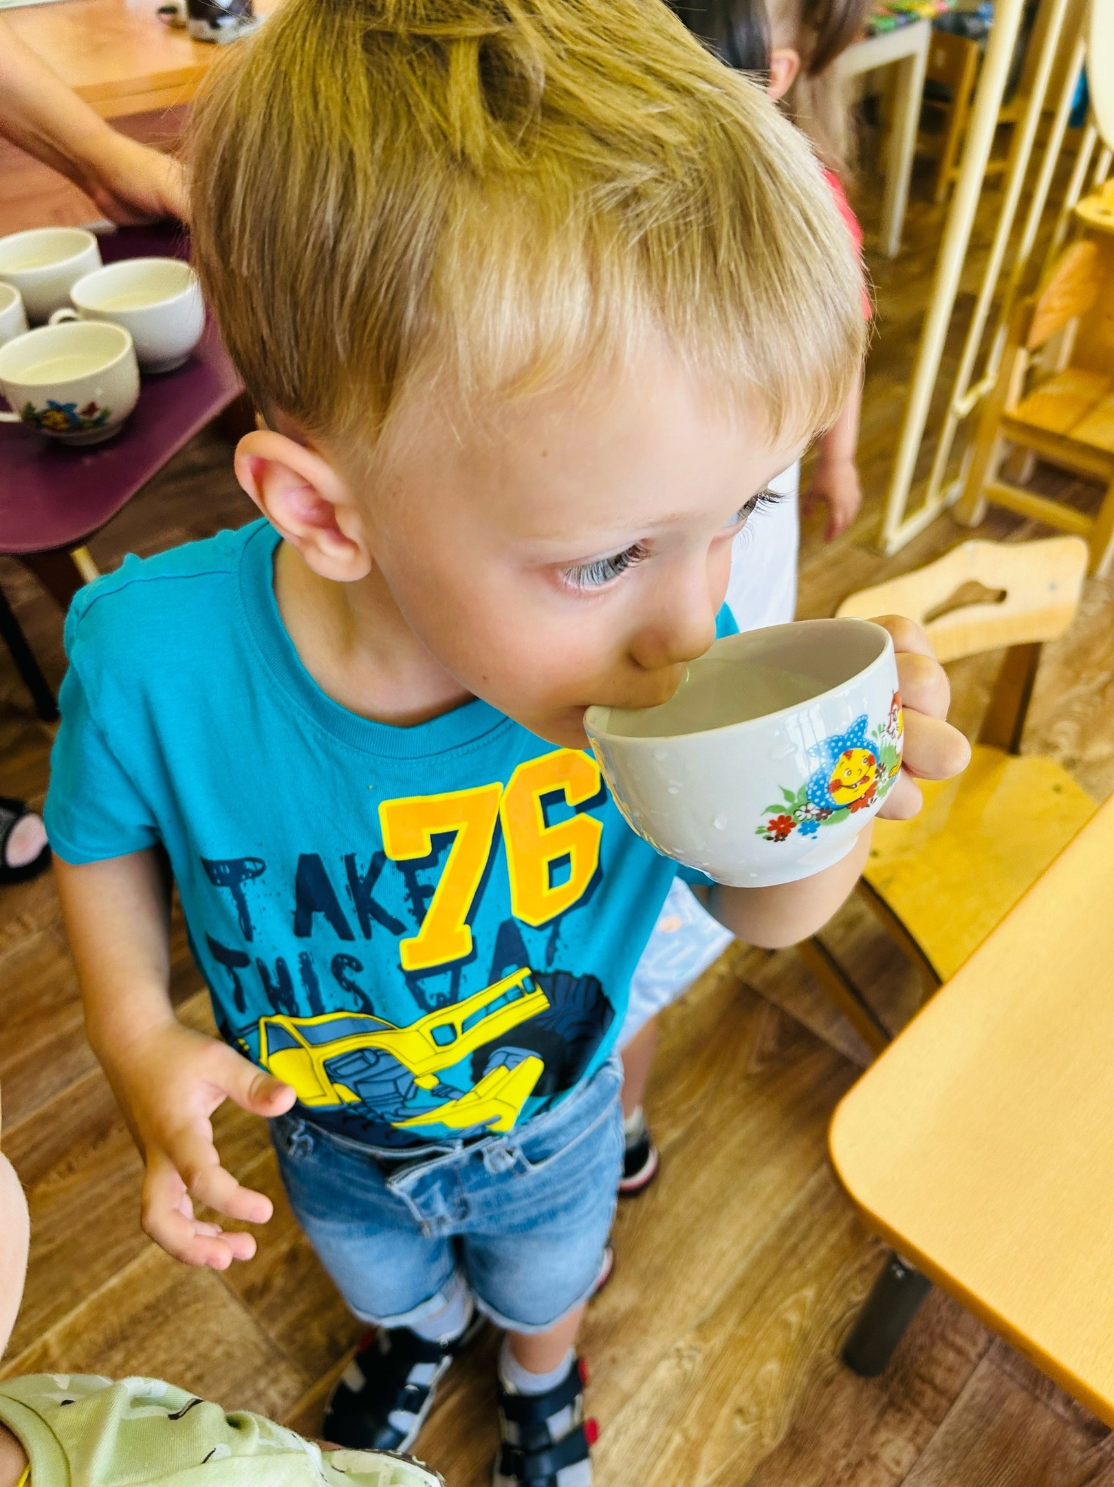
Для решения поставленных задач в летний период были созданы следующие условия:
• Организация водно-питьевого режима, охлажденная кипяченая вода;

Slide 5
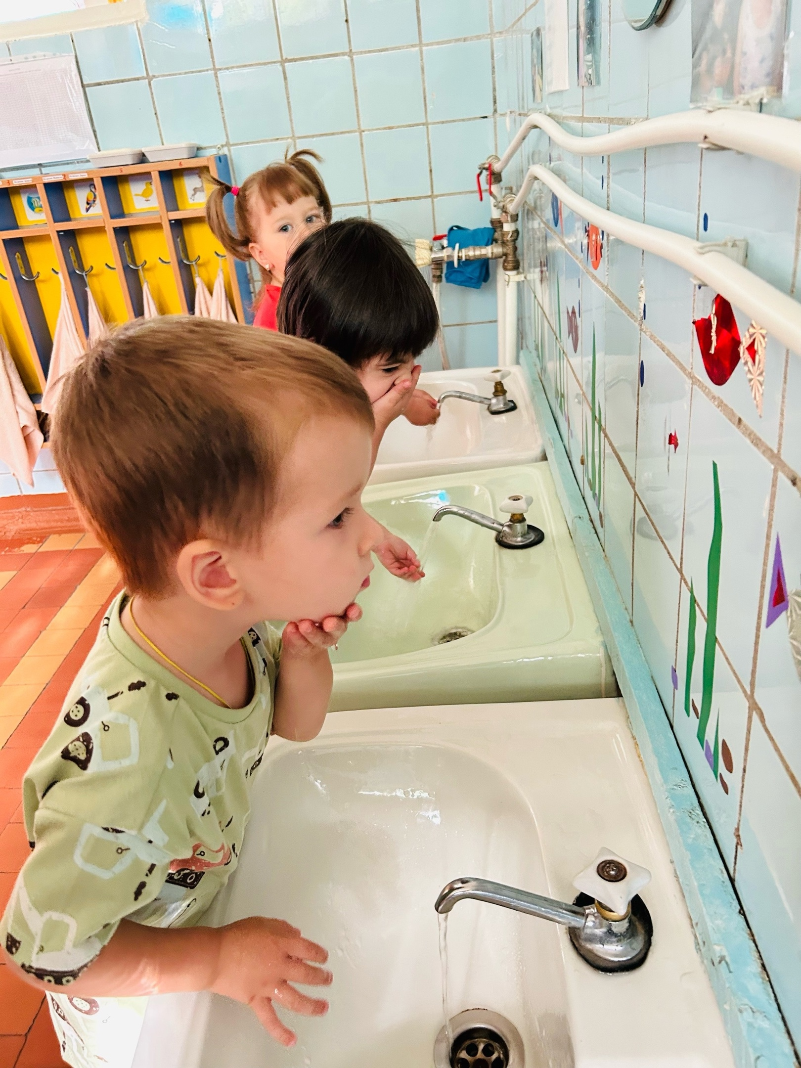
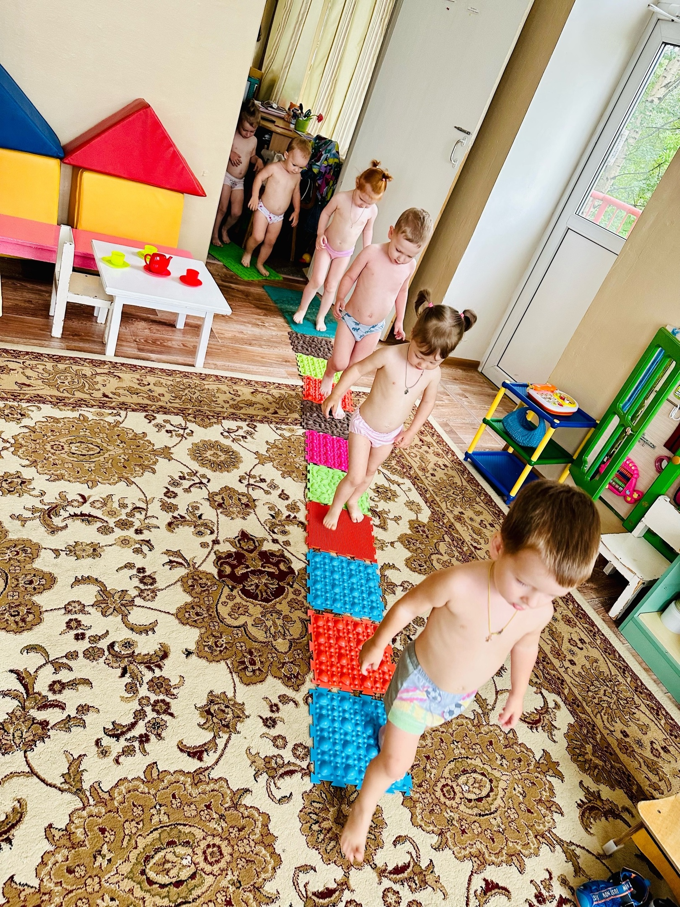
Для решения поставленных задач в летний период были созданы следующие условия:
• Организация закаливающих процедур — индивидуальные полотенца для рук, лица.
Регулярно проводились следующие закаливающие мероприятия: утренняя зарядка, обширное умывание лица, рук, оздоровительный бег, гимнастика после сна.

Slide 6
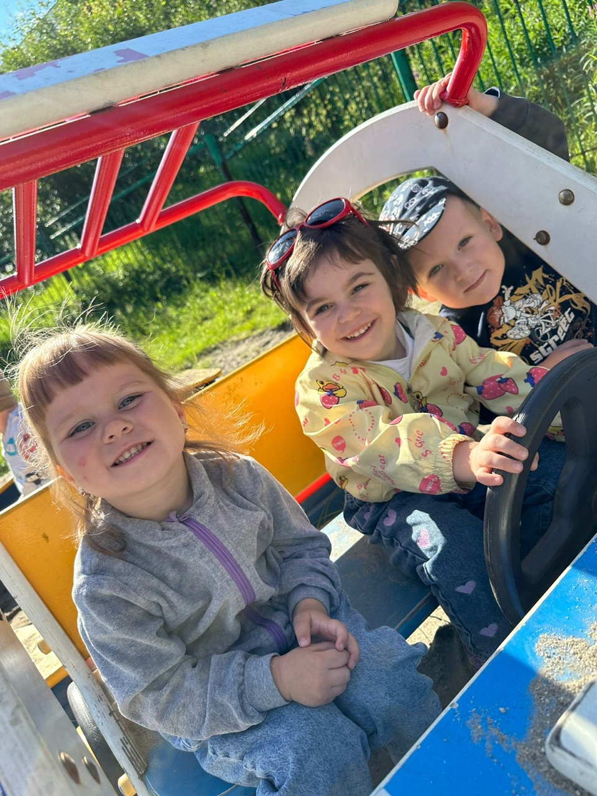
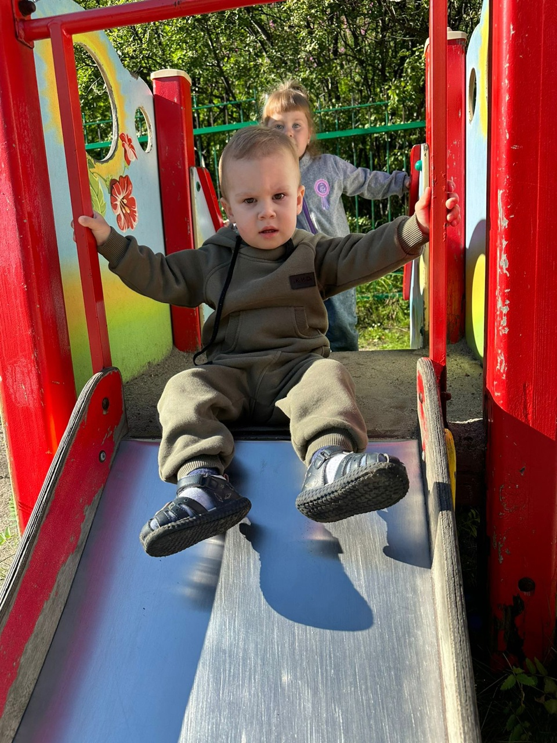
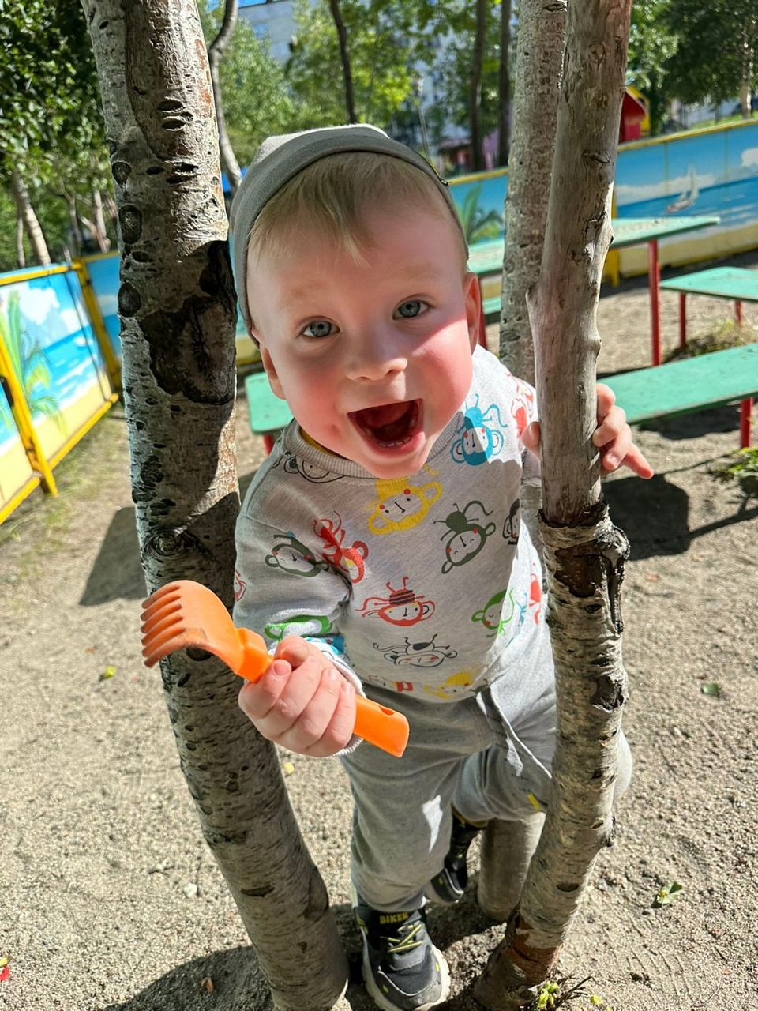
Для решения поставленных задач в летний период были созданы следующие условия:
• Соблюдать режим дня в соответствии с тёплым периодом года (прогулка до 2 ч.; сон- до 3 ч).
Основную часть времени дети проводили на свежем воздухе

Slide 7
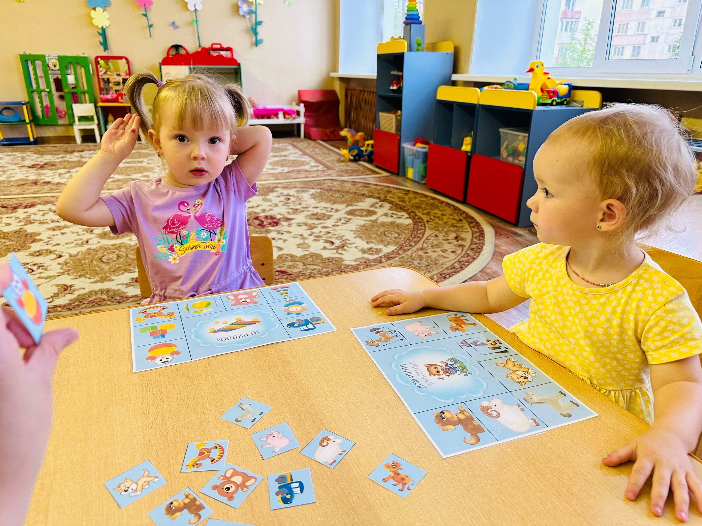
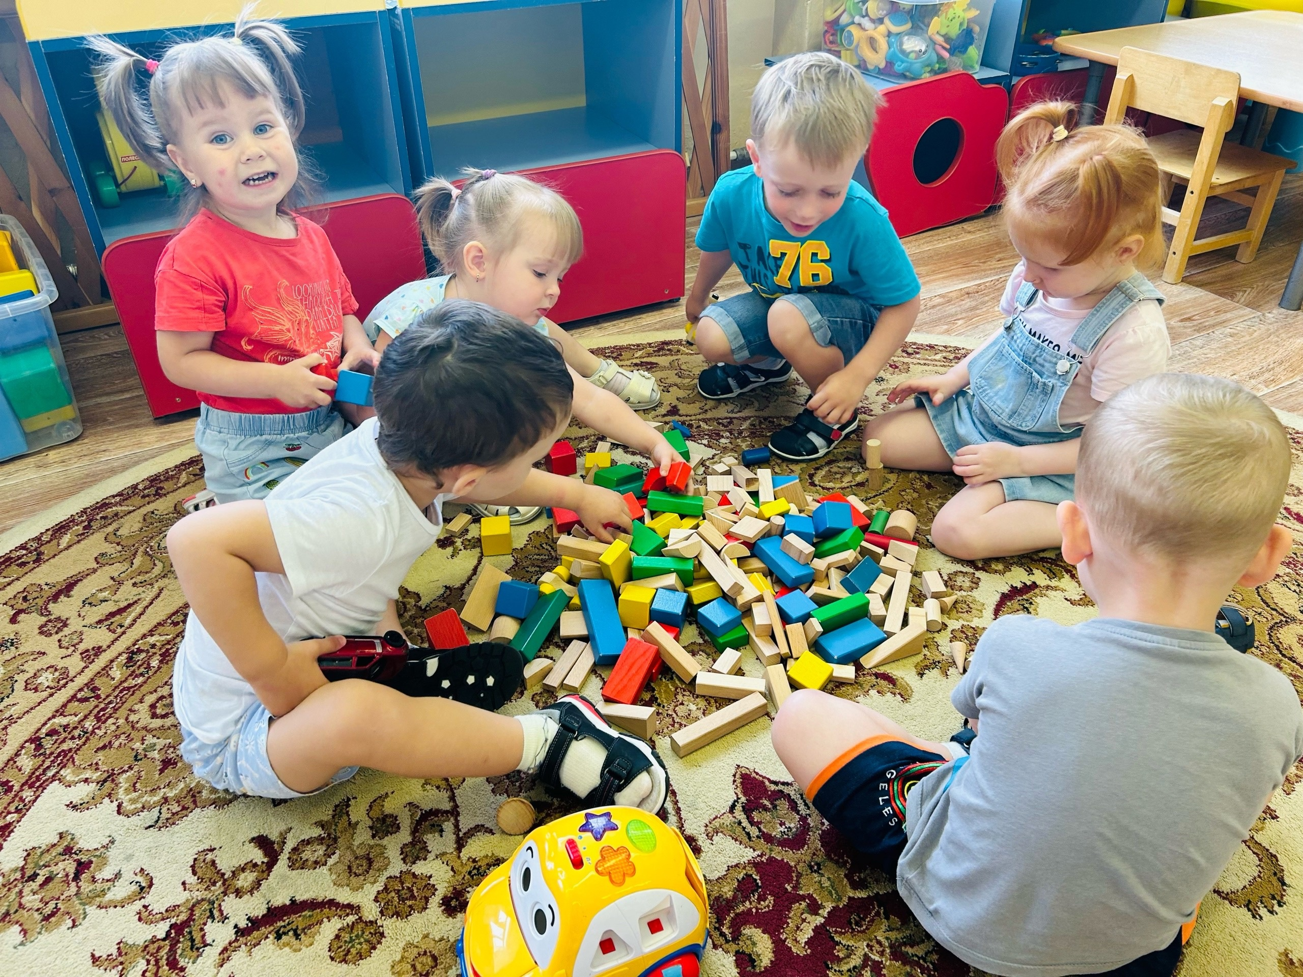
Для решения поставленных задач в летний период были созданы следующие условия:
Игровую деятельность и другие мероприятия организовывали на свежем воздухе.
Большое внимание уделять игровой деятельности: дидактические игры, театрализованные игры, подвижные игры, сюжетно-ролевые игры, строительные игры

Slide 8
Для решения поставленных задач в летний период были созданы следующие условия:
Мы организовывали и проводили работу с детьми, создавая комфортные условия пребывания дошкольников на свежем воздухе.
Деятельность ребенка на улице дает возможность свободного выбора деятельности, чередования их видов: сюжетно-ролевые игры, пальчиковые игры, подвижные игры
«У медведя во бору», «Наседка и цыплята», «Воробушки и кот»
Также проводилась работа по конструктивной деятельности; ознакомлению с окружающим; развитие речи. Дети освоили упражнения по артикуляционной гимнастике.

Slide 9
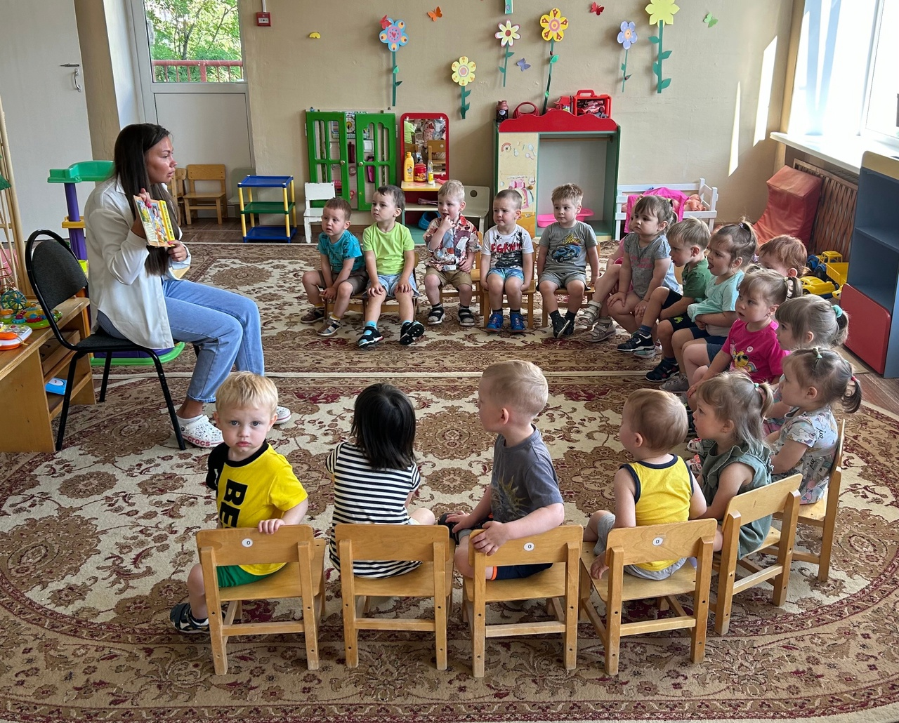
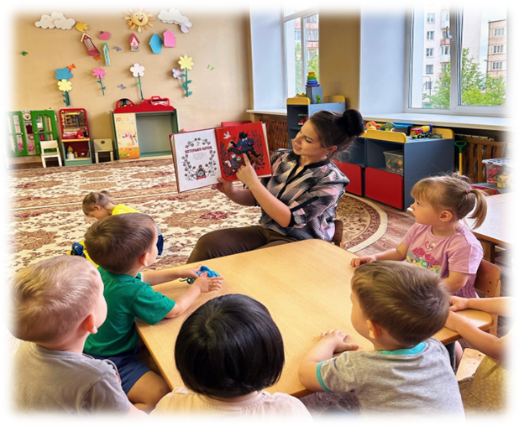
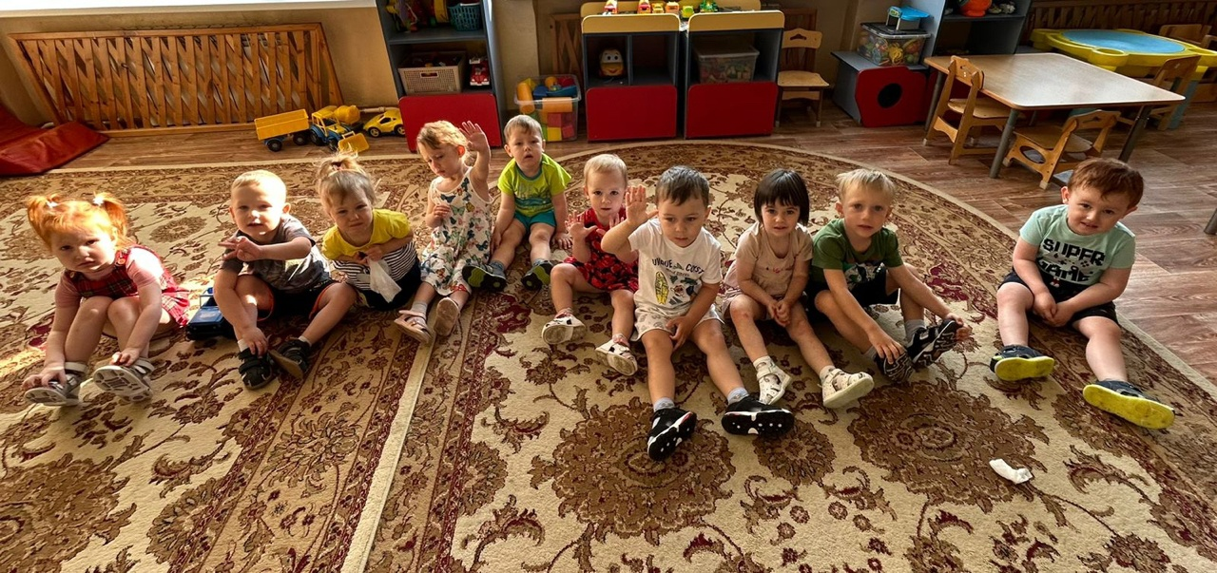

Slide 10
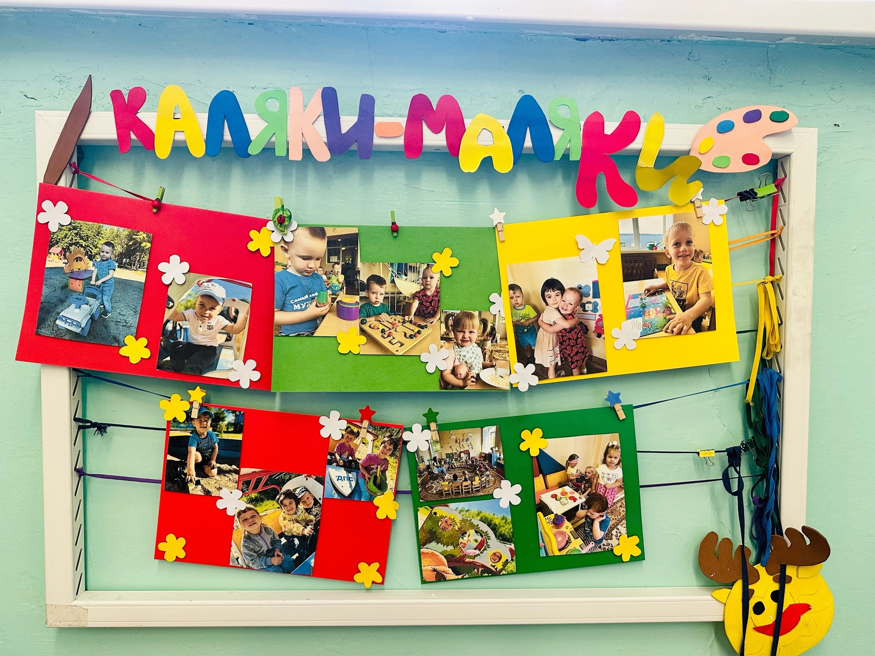
В летний период (17.07-31.08) с детьми были проведены следующие мероприятия:
Показ кукольного театра «Теремок», «Курочка Ряба»
Выставка-конкурс детского и семейного творчества «Приходят с моря корабли»
Фото-выставка «Как мы лето провели»

Slide 11
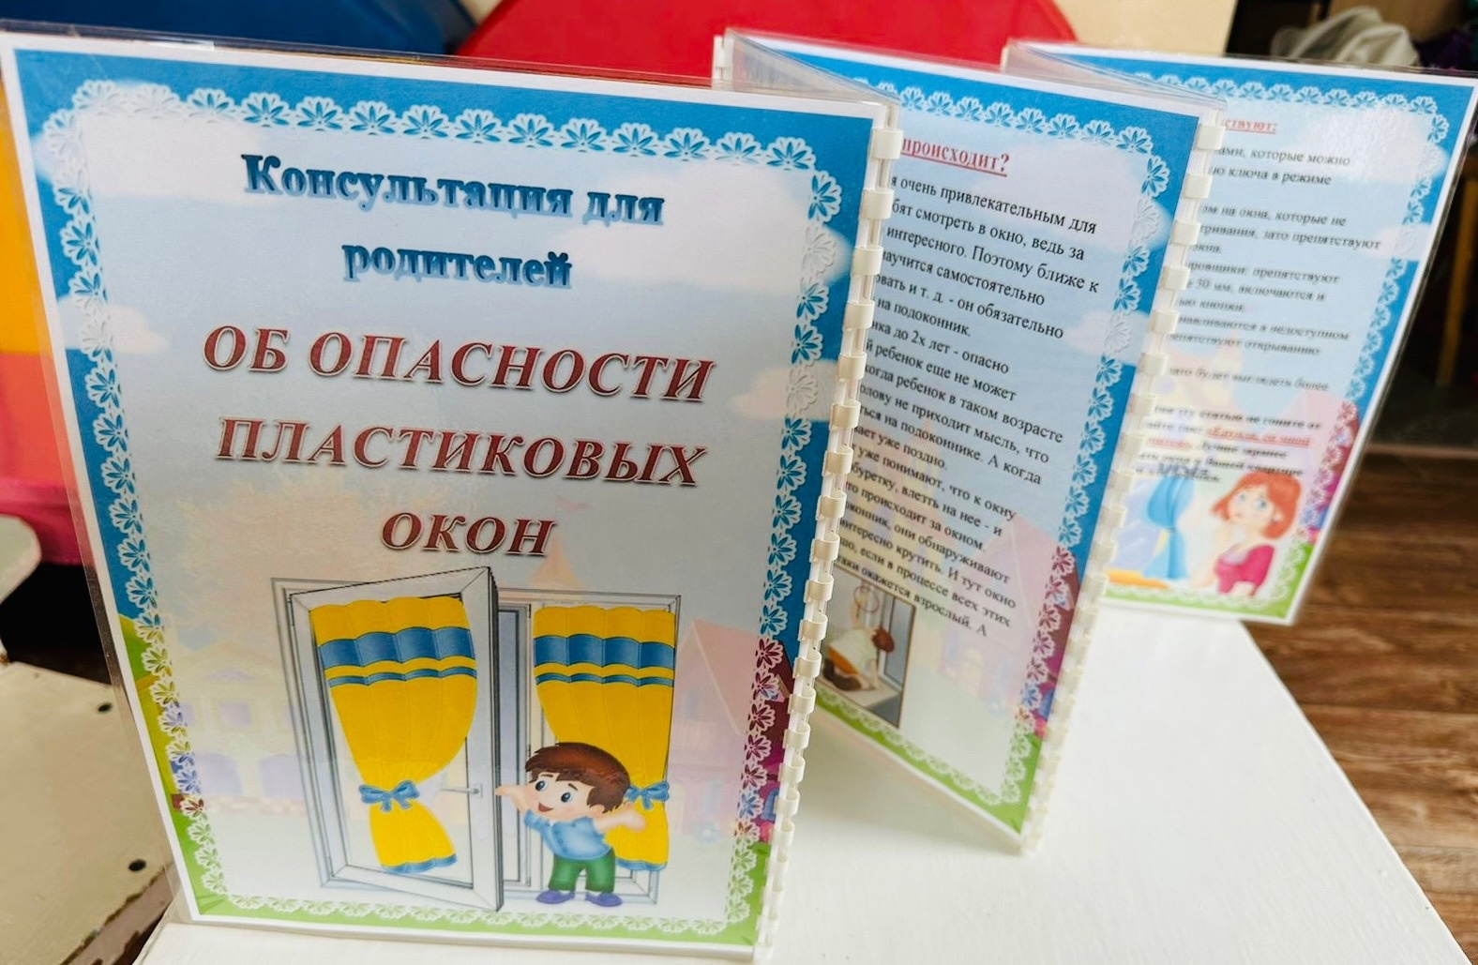
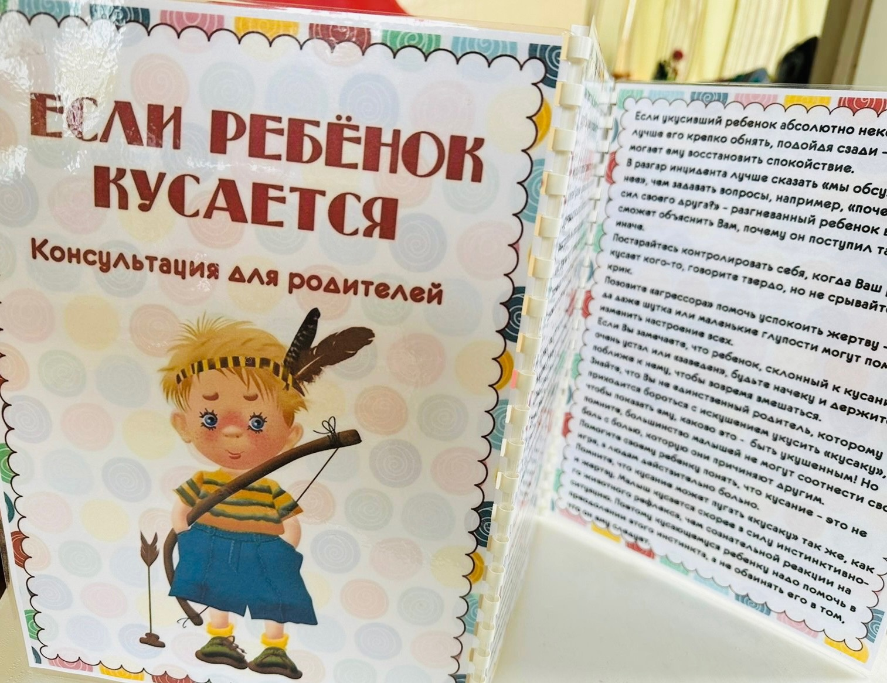
Для родителей были подготовлены консультации:
«Осторожно! Детский травматизм»
«Как уберечь ребенка от теплового и солнечного удара»
«Об безопасности пластиковых окон»
«Если ребенок кусается»

Slide 12
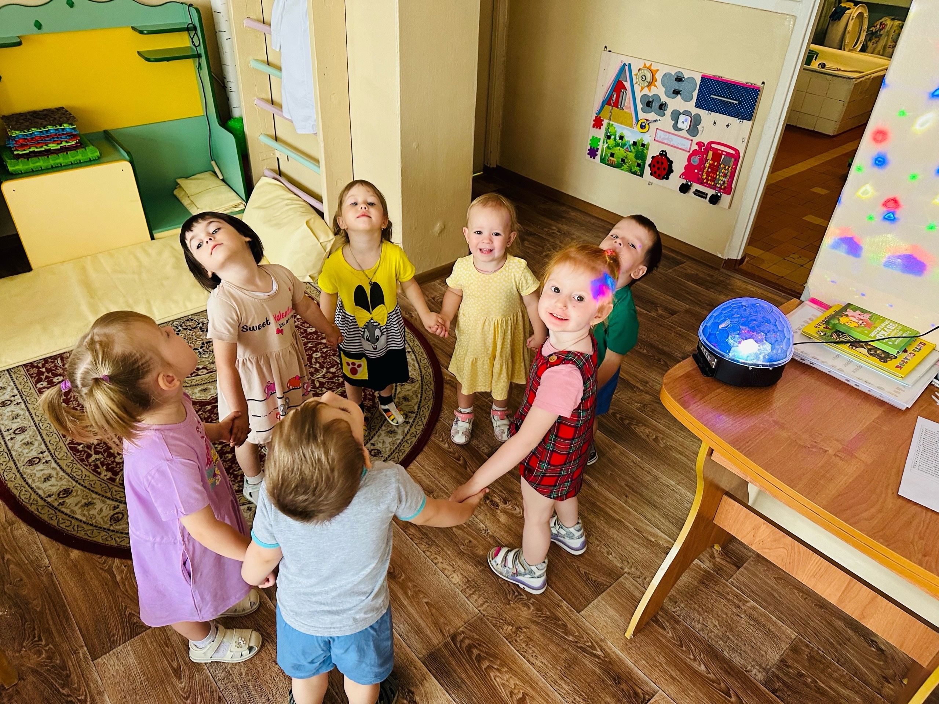
Вывод:
Поставленные задачи на летний оздоровительный период были реализованы.
Все поставленные условия были выполнены

